Slide 1
GLOBE Recuperar y Visualizar sus Datos
Tres pasos para la Visualización
Recuento de Datos
Temas avanzados

Slide 2
Introducción
Usted debería haber completado la Parte 1 para Docentes –Crear un Sitio de Entrada de Datos y la Parte 2 para Docentes – Ingreso de Datos de Mediciones
El sistema de visualización utiliza solo Datos de Producción. Ud. No verá ningún dato ingresado en el sistema de práctica de ingreso.
Esta presentación está disponible en línea como también un video que lo guía a través de los pasos
Hay una sección para que Ud. pruebe las cosas por sí mismo después de la demostración y una sección para testear su conocimiento al final.
Preguntas – contacte a help@globe.gov

Slide 3
Visualizar y Recuperar sus Datos
Ahora que ud. ha ingresado sus datos, ¿cómo puede encontrarlos?
Temas
Navegar el sistema de visualización
Las partes del sistema de visualización:
Capas, Datos, Filtros, Leyenda, Gráficos
Cómo ver datos de un protocolo específico en el mapa
Cómo graficar y recuperar datos para un protocolo específico
Cómo usar el recuento de datos para encontrar escuelas que están activas en determinado protocolo

Slide 4
Las Básicas del Sistema de visualización
Ir al inicio de página y seleccionar “Visualizar y Recuperar Datos”
O seleccione del desplegable “Ir a”
Tres Pasos para Visualizar sus Datos:
1. Seleccione el tipo de datos que usted quiere ver (adicione Capas)
2. Seleccione la Fecha para la cual quiere ver los datos
3. Cliquee en el punto de datos del mapa para recibir la tabla y la información del gráfico.

Slide 5
Paso 1 – Adicione Capas de Datos

Slide 6
Paso 2 – Seleccione la Fecha

Slide 7
Paso 3 – Seleccione el Punto del Dato

Slide 8
Ventana emergente del sistema de visualización
Ver todos los Datos de Atmósfera
Ir a la página de esta escuela
Ver el Rango de Datos en una Tabla
Agregar estos Datos a un Rango de múltiples sitios
Cambiar el eje X de la línea de tiempo

Slide 9
Temas Avanzados
Use Filtros – Localización de Sitio/Elevación para encontrar ubicaciones específicas – escuela, país, ciudad, etc.
Use el gráfico con el ícono + para seleccionar conjuntos de datos múltiples para graficar
Le permite superponer datos de múltiples sitios
Exportar capas a formato KMZ para usar con Google Earth y otras herramientas similares

Slide 10
Filtros
Usted puede filtrar por nombre del centro de estudios, nombre del docente, nombre del sitio o aún por región –como e nombre de un país.
También puede filtrar por rango de elevación

Slide 11
Exportar Capa
Cualquier Capa de Datos puede ser exportada com una tabla, o descargada como archivo KMZ.
Simplemente cliquee en el nombre de la capa de datos (ej. Temperaturas del mediodía solar diarias para este ejemplo)

Slide 12
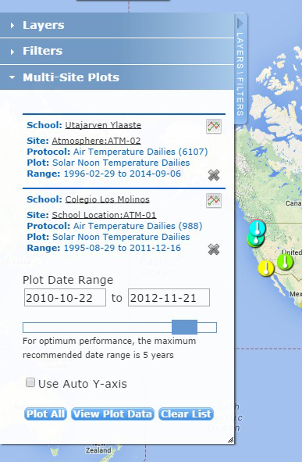
Establecer Rangos Multi-sitio
Los ítemes seleccionados en la ventana de datos emergente son visibles bajo la pantalla Rangos Multi-Sitio.
Se pueden superponer hasta 6 rangos para deplegar diferentes datos de un solo sitio, o a través de múltiples sitios
El rango de datos puede seleccionarse para ajustar el gráfico
Los datos pueden graficarse o deplegarse en una tabla

Slide 13
Gráfico de muestra

Slide 14
¿Por qué usar el Recuento de Datos?
El tabulador Recuento de Datos nos dice cuántos datos ha ingresado un sitio dado en un período particular de tiempo para un protocolo determinado.
¿Buscando alguien para colaborar? ¿Buscando los datos más actualizados? Use Recuento de Datos.

Slide 15
Cómo usar el Recuento de Datos
Seleccione el Recuento de Datos al inicio del sistema de visualización
Seleccione el/los protocolo(s) que le interesan (ej. Temperaturas del mediodía solar diarias)
El mapa mostrará todos los números totales de mediciones que han ocurrido en cualquier sitio desde el comienzo del programa GLOBE.
Use el Filtro de Rango de Datos para ajustar el rango de datos para encontrar datos ingresados desde el 1/1/14
Seleccione un sitio que tenga datos
Usted puede encontrar el centro educativo y docente si está interesado en colaborar.

Slide 16
Recuento de Datos
Seleccione Recuento de Datos y un período de tiempo
Recuento de Datos muestra cuántos datos fueron ingresados en cualquier sitio para el período de tiempo
Puntos más grandes = Más datos

Slide 17
Su Turno
¿Qué escuela reportó la temperatura de mediodía más fría en Polonia el 16/02/2014? ¿Cuál fue la temperatura?
¿Cuál fue la temperatura para la única escuela que reportó datos en Argentina en esa fecha?
Haga una tabla mostrando las Temperaturas de mediodía solar diarias para un año con datos de la escuela en Polonia y la escuela en Argentina.
¿Qué observó que sucede?
Porqué sucede
Trate de marcar y desmarcar el botón “Auto Eje Y” para ver qué sucede
Find someone in another country that is doing the clouds protocol this year (or a protocol of your choice) and request to be a friend

Slide 18
Your Turn - Answers
What school reported the coldest temperature in Poland on
2/16/2014? What was the temperature?
--- Gymnasium No 1, -1C
What was the temperature for the one school which reported data in Argentina on that date?
--- 21.7 C
Make a chart showing the Solar Noon Temperature Dailies for 1 year with data from the school in Poland and the school in Argentina.
What do you see happening?
Why does it happen
Try checking and unchecking the “Auto Y-Axis” button to see what happens
--- the temperature cycles are shifted relative to each other…because they are in the north/south latitudes
Encuentre a alguien en otro país que esté haciendo el protocolo de nubes este año (o un protocolo de su elección) y pídale ser su amigo

Slide 19
Próximos Pasos:
Felicitaciones – usted ya debería:
saber cómo encontrar los datos de su centro educativo
saber cómo encontrar datos de otros centros educativos alrededor del mundo
saber cómo encontrar centros educativos y docentes que estén ingresando datos de manera que pueda trabajar de forma colaborativa con ellos.
Usted ahora puede
Comenzar a crear sitos e ingresar datos al sistema GLOBE
Hacer el próximo entrenamiento – 4. Docentes – Cómo Crear su cuenta GLOBE
Preguntas – contacte al Centro de Ayuda GLOBE – help@globe.gov

